Slide 1
Introducció a les xarxes neuronals amb Tensorflow

Slide 2
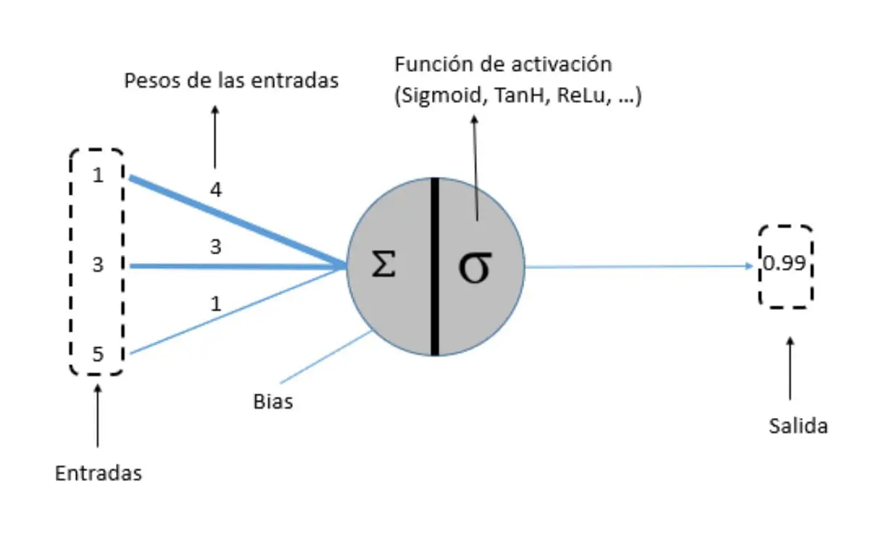
Conceptes: Neurona
Una neurona artificial és un model matemàtic inspirat en les neurones biològiques. Funciona rebent entrades (dades), les processa utilitzant una funció de pes i una funció d'activació, i finalment produeix una sortida. Aquestes neurones són els blocs de construcció bàsics de les xarxes neuronals en el camp de l'aprenentatge automàtic i l'aprenentatge profund.

Slide 3
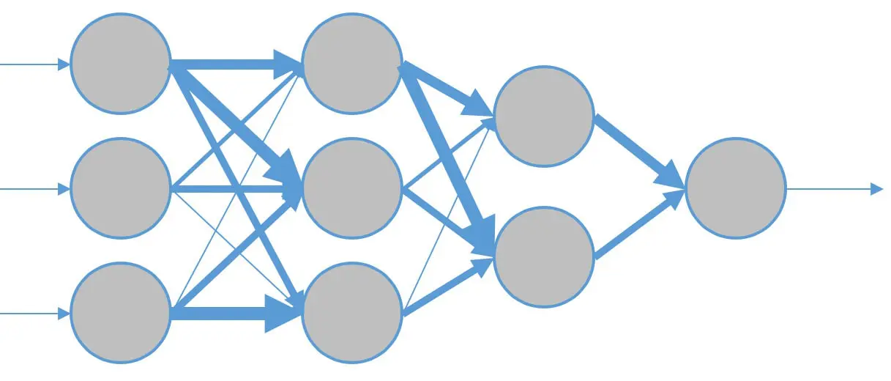
Conceptes: Neurona
Una xarxa neuronal és un conjunt d'unitats (neurones artificials) organitzades en capes que treballen conjuntament per aprendre patrons complexos en les dades. Les dades d'entrada passen per diverses capes on cada neurona realitza càlculs utilitzant les seves pròpies ponderacions i funcions d'activació. Aquest procés permet a la xarxa ajustar-se i millorar la seva precisió en tasques com la classificació, regressió o reconeixement de patrons a través de l'aprenentatge. L'aprenentatge es realitza mitjançant la modificació de les ponderacions de les connexions basant-se en l'error mesurat entre la sortida esperada i la sortida real de la xarxa, usant mètodes com el retropropagació i l'optimització del gradient.

Slide 4
Conceptes: Neurona
Una xarxa neuronal és un conjunt d'unitats (neurones artificials) organitzades en capes que treballen conjuntament per aprendre patrons complexos en les dades. Les dades d'entrada passen per diverses capes on cada neurona realitza càlculs utilitzant les seves pròpies ponderacions i funcions d'activació. Aquest procés permet a la xarxa ajustar-se i millorar la seva precisió en tasques com la classificació, regressió o reconeixement de patrons a través de l'aprenentatge. L'aprenentatge es realitza mitjançant la modificació de les ponderacions de les connexions basant-se en l'error mesurat entre la sortida esperada i la sortida real de la xarxa, usant mètodes com el retropropagació i l'optimització del gradient.

Slide 5
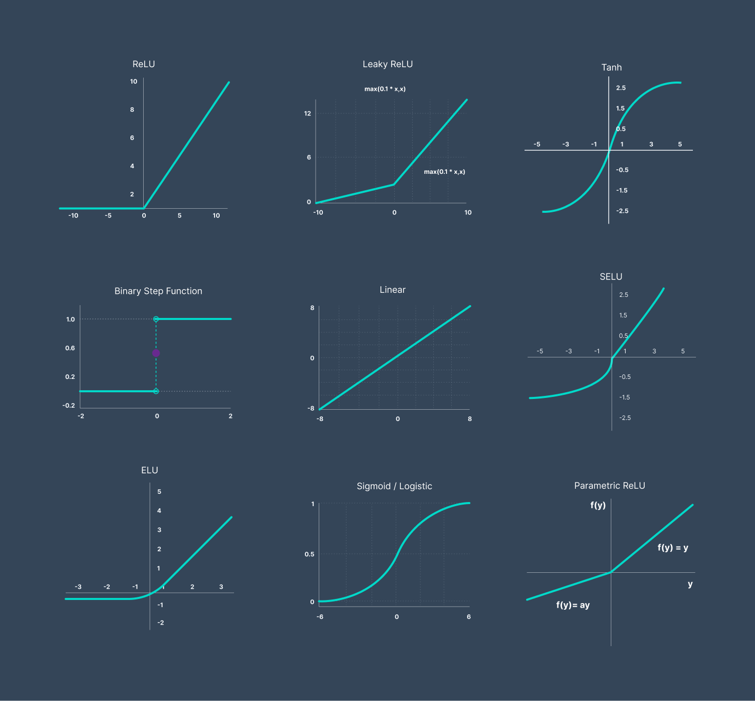
Conceptes: Funció d’activació

Slide 6
Conceptes: Funció de perdua
Les funcions de pèrdua, també conegudes com a funcions de cost, són un component essencial en l'aprenentatge automàtic i profund, ja que quantifiquen la diferència entre la predicció realitzada pel model i els valors reals esperats. Aquestes funcions s'utilitzen durant l'entrenament del model per guiar l'ajustament dels pesos de la xarxa neuronal, amb l'objectiu de minimitzar aquesta pèrdua i, per tant, millorar la precisió del model.

Slide 7
Conceptes: Funció de perdua
Les funcions de pèrdua, també conegudes com a funcions de cost, són un component essencial en l'aprenentatge automàtic i profund, ja que quantifiquen la diferència entre la predicció realitzada pel model i els valors reals esperats. Aquestes funcions s'utilitzen durant l'entrenament del model per guiar l'ajustament dels pesos de la xarxa neuronal, amb l'objectiu de minimitzar aquesta pèrdua i, per tant, millorar la precisió del model.

Slide 8
Conceptes: Funcions de perdua
Error Quadràtic Mitjà (Mean Square Error, MSE): Una funció molt coneguda que calcula la distància geomètrica al valor objectiu. MSE es pot fer servir, per exemple, en problemes de regressió a valors arbitraris i amb una última capa sense funció d'activació.
Entropia creuada Categòrica (Categorical Cross Entropy): és una mesura de la distància entre distribucions de probabilitat. L'entropia creuada sol ser adequada en models de xarxes la sortida dels quals representa una probabilitat, com quan fem una classificació categòrica amb funció d'activació softmax. Es pot utilitzar, per exemple, en problemes de classificació categòrica amb una sola etiqueta de sortida i precedida d'una funció d'activació Softmax.

Slide 9
Conceptes: Funcions de perdua
Entropia creuada binària (“Binary Cross Entropy”): Una variant de l'anterior però en què tractem amb classificació binària i, per tant, la funció d'activació seria una sigmoide.
Entropia Creuada Categòrica Dispersa (“Sparse Categorical Cross Entropy”): Una variant que se sol usar en el cas de treballar amb nombres enters.

Slide 10
Conceptes: Optimizador
Un optimitzador és un algorisme utilitzat per ajustar els paràmetres dun model per tal de minimitzar una funció de pèrdua. El seu objectiu és trobar els valors òptims dels paràmetres que permetin al model fer prediccions més precises. Exemples d'optimitzadors inclouen el descens de gradient estocàstic (SGD), Adam i RMSprop. Aquests optimitzadors ajusten els paràmetres del model en funció de la direcció i la magnitud del gradient de la funció de pèrdua respecte a aquests paràmetres.

Slide 11
Conceptes : El gradient
El gradient és un concepte matemàtic que representa la direcció i la magnitud del canvi màxim duna funció en un punt donat. En el context de l'aprenentatge automàtic, particularment en l'entrenament de models de xarxes neuronals, el gradient fa referència al vector de derivades parcials de la funció de pèrdua respecte als paràmetres del model. Indica com varia la funció de pèrdua quan s'ajusten els paràmetres del model a petites quantitats.
El gradient proporciona informació sobre com ajustar els paràmetres del model per millorar-ne l'exercici.

Slide 12
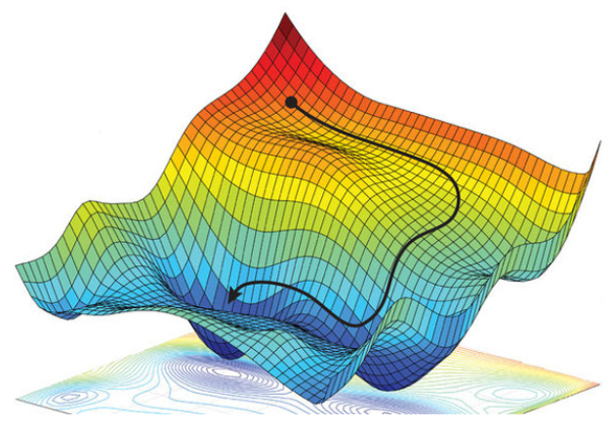
Conceptes: El gradient
Imagina que estàs caminant a una muntanya nevada i vols trobar el camí més ràpid cap avall. El gradient seria com sentir la inclinació de la muntanya a cada punt: indica en quina direcció i amb quina força t'hauries de moure per baixar més ràpid. A l'aprenentatge automàtic, és com tenir un mapa de la muntanya que et mostra com ajustar els teus paràmetres de model per millorar el teu rendiment.

Slide 13
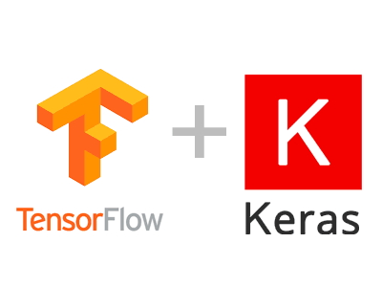
Tensorflow / Keras
Es tracta d'una llibreria de codi lliure per a l'Aprenentatge Automàtic (ML). Va ser desenvolupat per Google per satisfer les necessitats a partir de xarxes neuronals artificials. TensorFlow et permet construir i entrenar xarxes neuronals per detectar patrons i raonaments utilitzats pels humans.
Keras és una llibreria d'aprenentatge profund de codi obert que s'integra amb TensorFlow. Proporciona una interfície per a la creació i el entrenament de xarxes neuronals, permetent crear models d'aprenentatge profund de manera senzilla i intuïtiva. Keras és popular per la seva facilitat d'ús, flexibilitat i escalabilitat, i és utilitzat àmpliament tant per principiants com per experts en el camp de l'aprenentatge profund.

Slide 14
Preguntes?

